Slide 1
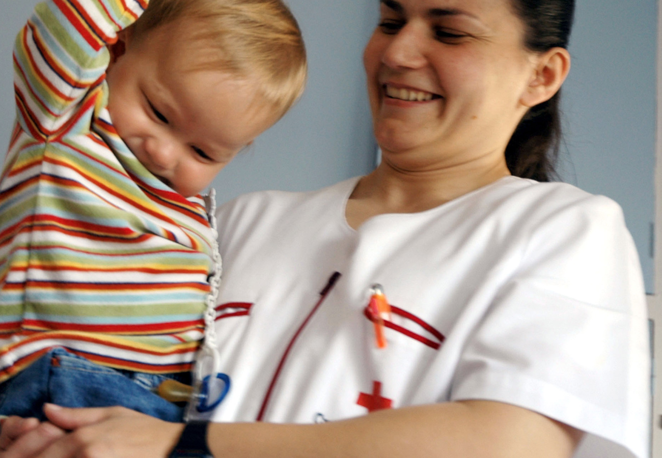
Crece: Infancia y Juventud
Centro de Día Infantil: Proyecto de preservación Familiar para Niños y Niñas en Contextos de Riesgo Social

Slide 2
La misión
“Estar cada vez más cerca de las personas vulnerables en los ámbitos nacional e internacional a través de acciones de carácter preventivo, asistencial, rehabilitador y de desarrollo, realizadas esencialmente por voluntariado”
La Visión
“Cruz Roja Española, como organización humanitaria y de acción voluntaria arraigada en la sociedad, dará respuestas integrales desde una perspectiva de desarrollo a las víctimas de desastres y emergencias, a problemas sociales, de salud y medioambientales”
Crece: Infancia y Juventud
Centro de Día Infantil: Proyecto de preservación Familiar para Niños y Niñas en Contextos de riesgo Social

Slide 3
1. Naturaleza del proyecto
Crece: Infancia y Juventud
Centro de Día Infantil: Proyecto de preservación Familiar para Niños y Niñas en Contextos de riesgo Social

Slide 4
Naturaleza del proyecto
Es un recurso comunitario que proporciona cuidado y atención educativa, de carácter diurno, a niños y niñas en situación de riesgo social.
Se ofrecen servicios de soporte y apoyo a las familias dirigidos a evitar que los niños y las niñas sean separados de sus familias debido a las situaciones de riesgo que se dan en sus vidas.
Crece: Infancia y Juventud
Centro de Día Infantil: Proyecto de preservación Familiar para Niños y Niñas en Contextos de riesgo Social

Slide 5
Naturaleza del proyecto
El Centro de Día procura, de forma complementaría a la escuela y a las familias, la atención a los niños y niñas en horario extra-escolar. Al tiempo que apoya a los adultos de
referencia (padres y abuelos) en su función educativa y de crianza.
La acción se desarrolla en coordinación con los Servicios
Sociales de cada localidad. Se interviene a través de una
metodología de “Red Social”.
La consensuan “objetivos compartidos” respecto a la mejora de las situaciones de riesgo de los niños y las familias entre todos los agentes intervinientes.
Crece: Infancia y Juventud
Centro de Día Infantil: Proyecto de preservación Familiar para Niños y Niñas en Contextos de riesgo Social

Slide 6
2. Objetivo
Crece: Infancia y Juventud
Centro de Día Infantil: Proyecto de preservación Familiar para Niños y Niñas en Contextos de riesgo Social

Slide 7
Objetivo
Objetivo General
Prevenir la separación familiar de los niños y niñas que se encuentran en situación de riesgo
social.
Llegar a constituirnos como tutores de resiliencia hacia los niños/as que sufren las
consecuencias de la exclusión y el desamparo familiar a través de una propuesta socio-educativa de carácter extraescolar.
Crece: Infancia y Juventud
Centro de Día Infantil: Proyecto de preservación Familiar para Niños y Niñas en Contextos de riesgo Social

Slide 8
Objetivo
Objetivos Específicos
Ofrecer una alternativa de cuidado a los menores de edad cuyos adultos de referencia se encuentran en una situación de extrema vulnerabilidad social.
Facilitar la conciliación de la vida familiar y laboral de estas familias.
Ofrecer un espacio alternativo durante el día debido a las situaciones de riesgo que se dan en el domicilio mientras los Servicios Sociales valoran o desarrollan sus planes de intervención familiar.
Apoyar emocionalmente a los niños y niñas ayudándoles a afrontar las situaciones que estén viviendo.
Prevenir procesos de violencia o descuido hacía los hijos, intervenir de forma precoz ante las situaciones de riesgo.
Mejorar la capacidad de los adultos (padres, madres y abuelos/as) para cuidar, criar y educar.
Garantizar un programa continuado de actividades extraescolares durante toda la semana basadas en el uso creativo del ocio y el tiempo libre.
Facilitar la autonomía e integración del niño en el sistema escolar, fomentando la convivencia y la participación de las familias en la vida comunitaria.
Crece: Infancia y Juventud
Centro de Día Infantil: Proyecto de preservación Familiar para Niños y Niñas en Contextos de riesgo Social

Slide 9
4. Beneficiarios
Crece: Infancia y Juventud
Centro de Día Infantil: Proyecto de preservación Familiar para Niños y Niñas en Contextos de riesgo Social

Slide 10
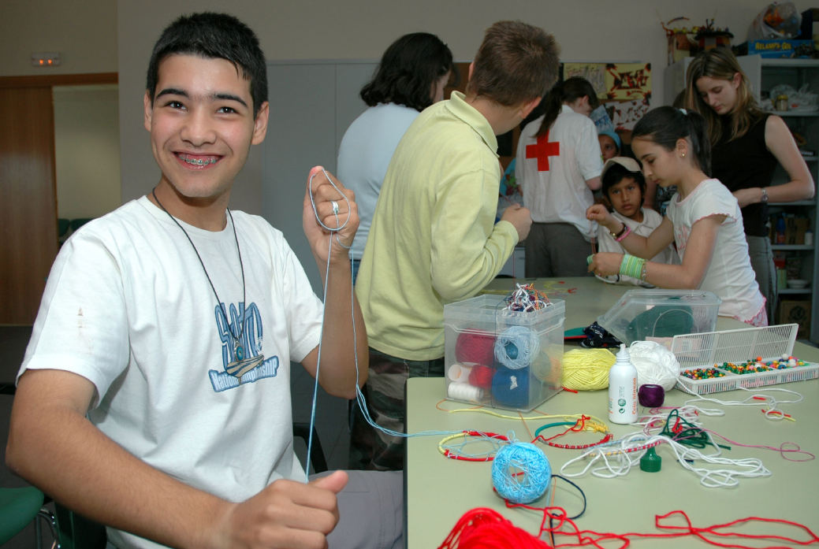
Beneficiarios
Niños y niñas, de entre 4 y 14 años en situación de Riesgo Social. Donde Servicios Sociales esté desarrollando un Plan de Intervención Familiar.
Familias en Situación de Vulnerabilidad Social.
Chavales garantizando una atención integral de manera individualizada.
Crece: Infancia y Juventud
Centro de Día Infantil: Proyecto de preservación Familiar para Niños y Niñas en Contextos de riesgo Social

Slide 11
5. Actividades del proyecto
Crece: Infancia y Juventud
Centro de Día Infantil: Proyecto de preservación Familiar para Niños y Niñas en Contextos de riesgo Social

Slide 12
Actividades del proyecto
Diseño y ejecución de un Plan de Intervención Individual basado en un itinerario de trabajo social y educación familiar.
Apoyo psicosocial a través de una estrategia de Acompañamiento personal a los niños y a las familias.
Programa diario de actividades de carácter extraescolar a nivel lúdico y educativo, deporte, refuerzo escolar…
Actividad Asistencial (manutención e higiene).
Trabajo en “red social” a través de los agentes implicados en cada caso.
Conexión Comunitaria a través del Voluntariado / Apoyo Social.
Intervención Grupal con Adultos de Referencia:
Orientación Familiar y Escuela de Padres.
Actividades Comunitarias e Intergeneracionales.
Grupos de Autoapoyo.
Crece: Infancia y Juventud
Centro de Día Infantil: Proyecto de preservación Familiar para Niños y Niñas en Contextos de riesgo Social

